Slide 1
Možnosti podpory žáků s psychickými potížemi Práh jižní Morava
Mgr. Jiří Šupa, Ph.D.
odborný garant služeb
Práh jižní Morava, z.ú.

Slide 3
Tým včasné podpory v Brně
Krizová pomoc – rozvíjející se závažné duševní onemocnění (poruchy nálad, akutní psychotická epizoda), sebevražedné pokusy a myšlenky, závažné sebepoškozování, nevycházení z domu, krizové stavy
Tým – 8 úvazků
Věk cílové skupiny 11 – 64 let
Rychlá nabídka možnosti setkání – do 48-72 setkání
Síťová setkávání v duchu Otevřeného dialogu – práce, jak s celou rodinou, tak s dalšími lidmi z podpůrné sítě okolo
Kontinuita setkávání s cílem zabránit další krizi a podpora při předejití chronickému průběhu psychických potíží.
Spolupráce se zdravotnickými zařízeními (Centrum krizové péče, ambulance, nemocnice)
vcasnapodpora@prahjm.cz 604 191 035

Slide 4
„Terénní tým pro děti a mladistvé/Tým podpory rodiny“
Sociálně aktivizační služba(SAS) pro rodiny s dětmi
5ti členný tým, který pracuje s rodinami v oblasti duševního zdraví
Mohou využít jak rodiče s psychickými potížemi, kteří mají děti, tak děti s psychickými potížemi, u nichž chtějí spolupracovat rodiče.
Práce s celou rodinou – věk dětí 0 – 18 let (od roku 2025)
Case management – case manageři přímo podporují rodinu, tak i podporu ostatních lidí koordinují
Spolupráce s OSPOD, zdrav.zařízeními, školami, dalšími soc.službami
ttdm@prahjm.cz, tel: 605 156 239

Slide 5
Další oblasti podpory pro děti od 11 let
Terénní tým Region jih - Moravský Krumlov, Ivančice, Pohořelice, Židlochovice
Terénní tým Region sever –Blansko, Boskovice, Kuřim, Rosice, Šlapanice, Tišnov
Terénní tým Region východ - Hodonín, Veselí nad Moravou, Břeclav, Hustopeče, Mikulov
Bc. Jana Horká, Dis.
Garantka oblasti pro okresní týmy
+420 732 187 958
jana.horka@prahjm.cz

Slide 6
Komunitní tým pro dětské duševní zdraví Znojmo
Krizová pomoc od roku 2025
Multidisciplinární tým – složený z úvazků sociálních pracovníků, terapeutky, zdravotní sestry.
Podpora dětí a dospívajících v krizi od 6 do 18ti let.
Case management – case manageři přímo podporují rodinu, tak i podporu ostatních lidí koordinují
+420 732 187 958
jana.horka@prahjm.cz

Slide 7
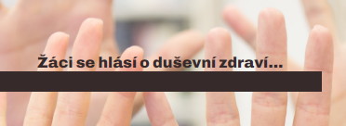
Preventivní programy
Program primární prevence pro základní školy (7, 8, 9. třída)
Program se zaměřuje zážitkovou formou na zlepšení povědomí o duševním zdraví, o tom, jak případně rozpoznat psychické potíže a jak si říci o pomoc.
Program pro střední školy „Jak se pozná, že už jsem se zbláznil?“
Obsah programu se zaměřuje na rozeznání duševních potíží u sebe, na podporu zvládacích mechanismů vedoucích k rozvoji duševní pohody a na rizikové signály, které již vyžadují odbornou pomoc. Seznamuje studující s prací psychologa, psychiatra a snižuje tak práh pro pomoc. Pomáhá studující orientovat v oblastech podpory a jak o tom mluvit s rodiči.

Slide 8
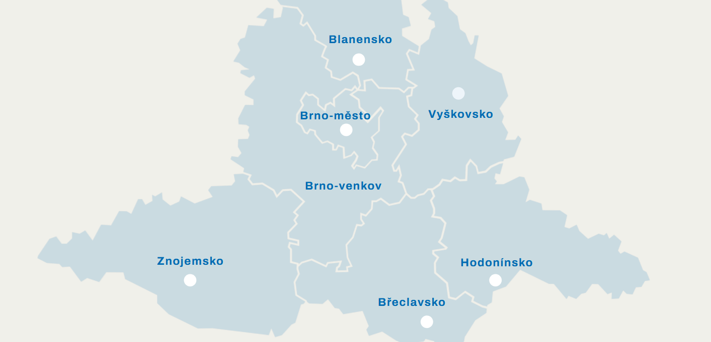

Slide 9
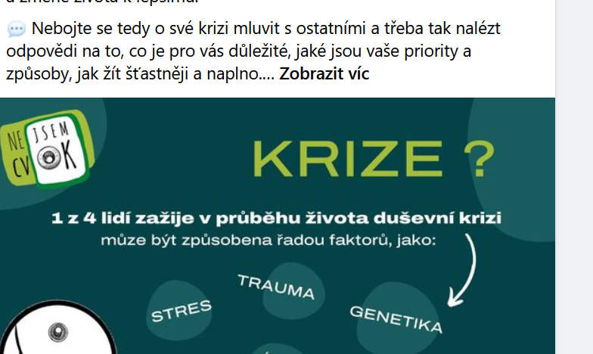
FB ne.JSEM cv.OK

